Slide 1
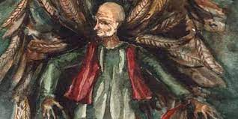
Символічний зміст образу янгола. Ідея прагнення до внутрішнього вдосконалення, морального відродження, повернення до вічних цінностей.

Slide 2
Епіграф
У всесвіті повно казкових речей, які терпляче чекають, коли ми звернемо на них увагу.
Іден Філлпотс

Slide 3
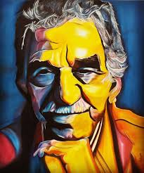
Пригадайте!
1. Як відбувалося становлення Ґабріеля Ґарсіа Маркеса як письменника?
2. Який стильовий напрям притаманний творам письменника? Які його особливості?
3. За що письменник отримав Нобелівську премію?

Slide 4
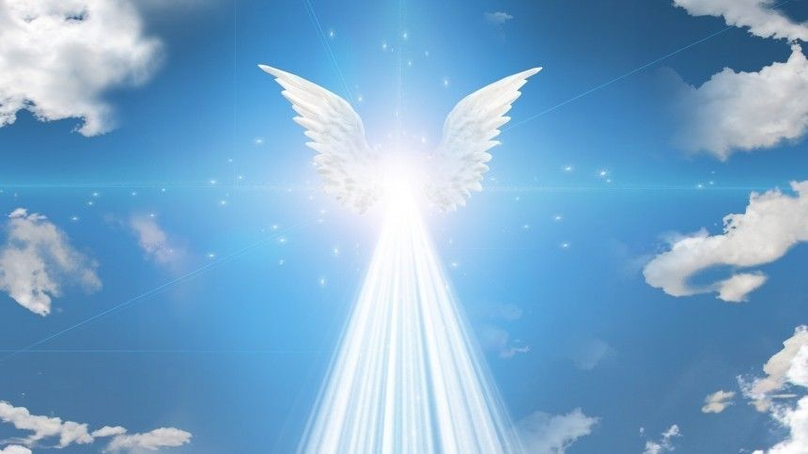
Одного дня у рибальському селищі стається диво. Там з’явився ангел.

Slide 5
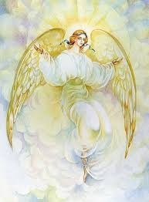
За біблійними легендами, ангели являються людям прекрасними юнаками з чудовими, як у лебедів, білими крилами. Це зразки досконалості, добрі охоронці людської душі. Недаремно говорять "ангельський вид", "ангельський голосочок", "не людина, а ангел".

Slide 6
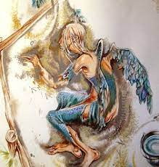
У новелі Ґабріеля Ґарсіа Маркеса "Стариган з крилами" ідеться про ангела — старенького діда, що впав обличчям у грязюку, борсається там, але не може підвестися, бо йому заважають великі крила.

Slide 7
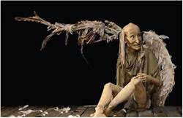
Як сучасна людина реагуватиме на диво? Безперечно, саме так, як це робили люди, які побачили цього старигана з крилами: хтось бачить лише видовище, таке саме, як жінка, яка перетворилася на павука, хтось не вірить своїм очам, хоча ніби й не дивується і шукає відповідних пояснень, а в цілому диво виявляється чимось зайвим у буденному житті.Хіба це не реальність нашої сучасності? Може, варто замислитись, скільки важливого для душі ми втрачаємо, навіть не помічаючи, що диво було поруч і що взагалі було диво.

Slide 8
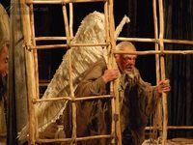
Коли й за яких обставин у селищі з’явився стариган?
Чому священик не погоджується із селянами, що це ангел? Які аргументи він наводить?
До людей прийшло диво. Щоправда, воно було невдало запаковане…

Slide 9
Висновки…
Дія в оповіданні Ґ. Ґарсії Маркеса «Стариган із крилами» відбувається на узбережжі латинської Америки, але ані точних координат, ані назви селища у творі не зазначено. напевно, автор цим намагався сказати, що описане селище — це символічна модель усього людства, яке в гонитві за матеріальними благами втрачає високі духовні ідеали та моральні орієнтири. Справжнє диво для мешканців селища було лише розвагою. Воно не змінило нікого, позаяк ніхто й не прагнув змін. Отже, сенс не в тому, що диво виявилося нібито несправжнім, а в тому, що мешканці самі не здатні були побачити справжнє диво та творити диво в собі.

Slide 10
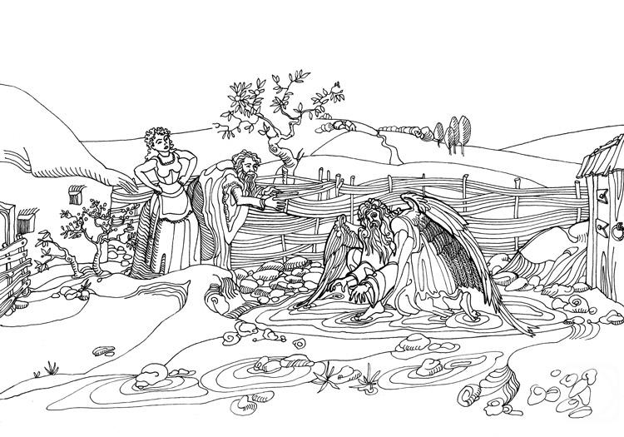
Що спричинило хворобу ангела?
Які епізоди у творі є фантастичними? Чому вони наявні в оповіданні?
Що є розв’язкою оповідання?

Slide 11
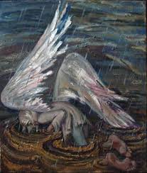
Стариган із крилами – це образ якогось дива (або дивака), що опиняється в людському світі (з його цінностями), і має бути тим світом поцінований. Те диво, яким був стариган з крилами, жодною мірою не відповідало узвичаєним стереотипам.

Slide 12
Система образів твору
1) Охарактеризувати образи Пелайо, Елісенди.
2) Дати характеристику образу сусідки, священику.
3) Охарактеризуйте дитя. Чому хлопчик, зображений автором – хворий?
4) Символом чого були явища природи?

Slide 13
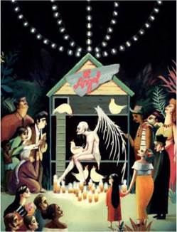
Через що ангел відлетів геть?
- Чому не зробив цього раніше?
- Для чого він прилітав і чи потрібен він людям?

Slide 14
Підсумки.
"Янгол був єдиним, хто не брав участі в подіях, яким був причиною" — пише Маркес. Якщо мотивації усіх людей, які бачили янгола, зрозумілі, то саме його бездіяльність може здатися дивною. Але у цьому ховається головний філософсько-етичний сенс оповідання, що стає зрозумілим, якщо спробувати знайти пояснення цій бездіяльності. Люди навколо янгола настільки поринули у буденність, що навіть не заслуговують на покарання (про нагороду взагалі не йдеться). Не лише посланця вищих сил, а навіть живу істоту, рівну собі, не бачать вони в янголі, але роблять це швидше через душевну обмеженість, ніж від злої волі, якої теж нема.

